Slide 1
Современные формы организации работы по ФЭМП с учётом ФГОС ДО
Подготовила
старший воспитатель
МБДОУ г. Мурманска № 76
Логинова Л. В.

Slide 2

НОД по ФЭМП в соответствии с ФГОС ДО
МАТЕМАТИКА В ДОУ
«Сделать серьезное занятие для ребенка занимательным – вот задача первоначального обучения»
К.Д. Ушинский.

Slide 3




Slide 4
1 остановка
Разминка
Познавательное развитие предполагает развитие интересов детей, любознательности и познавательной мотивации; формирование познавательных действий, становление сознания; развитие воображения и творческой активности; формирование первичных представлений о себе, других людях, объектах окружающего мира, о свойствах и отношениях объектов окружающего мира (форме, цвете, размере, материале, звучании, ритме, темпе, количестве, числе, части и целом, пространстве и времени, движении и покое, причинах и следствиях и др.)…

Slide 5
Содержание психолого-педагогической работы по ФЭМП
ВЕЛИЧИНА
ФОРМА
ПРИКЛАДНОЕ ТВОРЧЕСТВО
КОЛИЧЕСТВО И СЧЁТ
ОРИЕНТИРОВКА В ПРОСТРАНСТВЕ
ОРИЕНТИРОВКА ВО ВРЕМЕНИ
ГРАММАТИЧЕСКИЙ СТРОЙ РЕЧИ
ОБЩЕСТВЕННО-ПОЛЕЗНЫЙ ТРУД

Slide 6
Определите возрастную группу и раздел
Учить составлять группы из однородных предметов и выделять из них отдельные предметы;
различать понятия
«много», «один», «по одному»,
«ни одного»

Slide 7
Определите возрастную группу и раздел
Познакомить с монетами достоинством 1, 5, 10 копеек,
1, 2, 5, 10 рублей
(различение, набор и размен монет)

Slide 8
Определите возрастную группу и раздел
Познакомить детей с новой геометрической фигурой – прямоугольником

Slide 9
Определите возрастную группу и раздел
Познакомить с понятиями
один – много

Slide 10
Определите возрастную группу и раздел
Познакомить детей с овалом на основе сравнения его с кругом и прямоугольником

Slide 11
Определите возрастную группу и раздел
Учить уравнивать неравные группы двумя способами, добавляя к меньшей группе один (недостающий) предмет или убирая из большей группы один (лишний) предмет

Slide 12
Определите возрастную группу и раздел
Привлекать внимание детей к предметам контрастных размеров и их обозначению в речи
(большой – маленький)

Slide 13
Определите возрастную группу и раздел
Познакомить детей с геометрическими фигурами: круг, квадрат, треугольник. Учить обследовать форму этих фигур, используя зрение и осязание

Slide 14
Определите возрастную группу и раздел
Учить определять время по часам
с точностью до 1 часа

Slide 15
МОДЕЛЬ УСПЕШНОГО ЗАНЯТИЯ
КОМПЕТЕНТНОСТЬ ПЕДАГОГА

Slide 16
2 ОСТАНОВКА - ПРОФЕССИОНАЛЬНАЯ

Slide 17
Программные задачи ФЭМП
ОБРАЗОВАТЕЛЬНЫЕ
РАЗВИВАЮЩИЕ
ВОСПИТАТЕЛЬНЫЕ
РЕЧЕВЫЕ

Slide 18
МОДЕЛЬ УСПЕШНОГО ЗАНЯТИЯ
ГОТОВНОСТЬ ПЕДАГОГА К ЗАНЯТИЮ
КОМПЕТЕНТНОСТЬ ПЕДАГОГА

Slide 19
МЕТОДЫ ОБУЧЕНИЯ МАТЕМАТИКЕ
ИГРОВЫЕ МЕТОДЫ
СЛОВЕСНЫЙ МЕТОД
ПРАКТИЧЕСКИЕ МЕТОДЫ
НАГЛЯДНЫЕ МЕТОДЫ

Slide 20
МОДЕЛЬ УСПЕШНОГО ЗАНЯТИЯ
ВЫБОР ОПТИМАЛЬНЫХ МЕТОДОВ И ПРИЁМОВ
ГОТОВНОСТЬ ПЕДАГОГА К ЗАНЯТИЮ
КОМПЕТЕНТНОСТЬ ПЕДАГОГА

Slide 21

МОДЕЛЬ УСПЕШНОГО ЗАНЯТИЯ
ПРАВИЛЬНЫЙ ПОДБОР ДЕМОНСТРАЦИОННОГО И РАЗДАТОЧНОГО МАТЕРИАЛА
ВЫБОР ОПТИМАЛЬНЫХ МЕТОДОВ И ПРИЁМОВ
ГОТОВНОСТЬ ПЕДАГОГА К ЗАНЯТИЮ
КОМПЕТЕНТНОСТЬ ПЕДАГОГА

Slide 22
ГРАМОТНАЯ РЕЧЬ ПЕДАГОГА
МОДЕЛЬ УСПЕШНОГО ЗАНЯТИЯ
ПРАВИЛЬНЫЙ ПОДБОР ДЕМОНСТРАЦИОННОГО И РАЗДАТОЧНОГО МАТЕРИАЛА
ВЫБОР ОПТИМАЛЬНЫХ МЕТОДОВ И ПРИЁМОВ
ГОТОВНОСТЬ ПЕДАГОГА К ЗАНЯТИЮ
КОМПЕТЕНТНОСТЬ ПЕДАГОГА

Slide 23
3 ОСТАНОВКА - ИНФОРМАЦИОННАЯ

Slide 24
ФОРМЫ РАБОТЫ ПО ФЭМП
ТРАДИЦИОННЫЕ
Игровая деятельность
НОД
Организация РППС
Досуги
Совместная деятельность в режимных моментах
Самостоятельная деятельность
Сенсорные праздники на основе народного календаря
НЕТРАДИЦИОННЫЕ
Занятия-соревнования
Математические викторины
Театрализованные занятия
Занятия сюжетно-ролевые игры

Slide 25
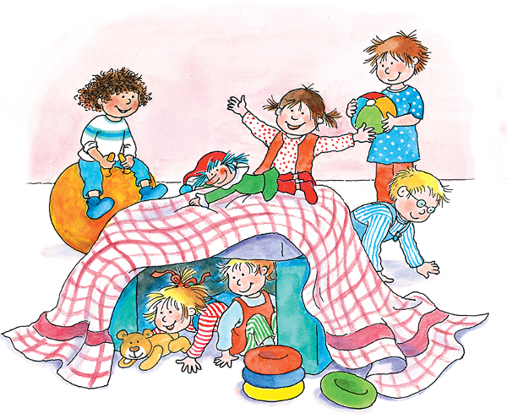

4 остановка
Аналитическая
Итоги тематической проверки

Slide 26
СПАСИБО ЗА ВНИМАНИЕ!

